Slide 1
Презентация урока по русскому языку на тему : «Фонетика. Звуки речи и буквы».
Учитель ГБОУ гимназии №49
Катанова И.Н.

Slide 2
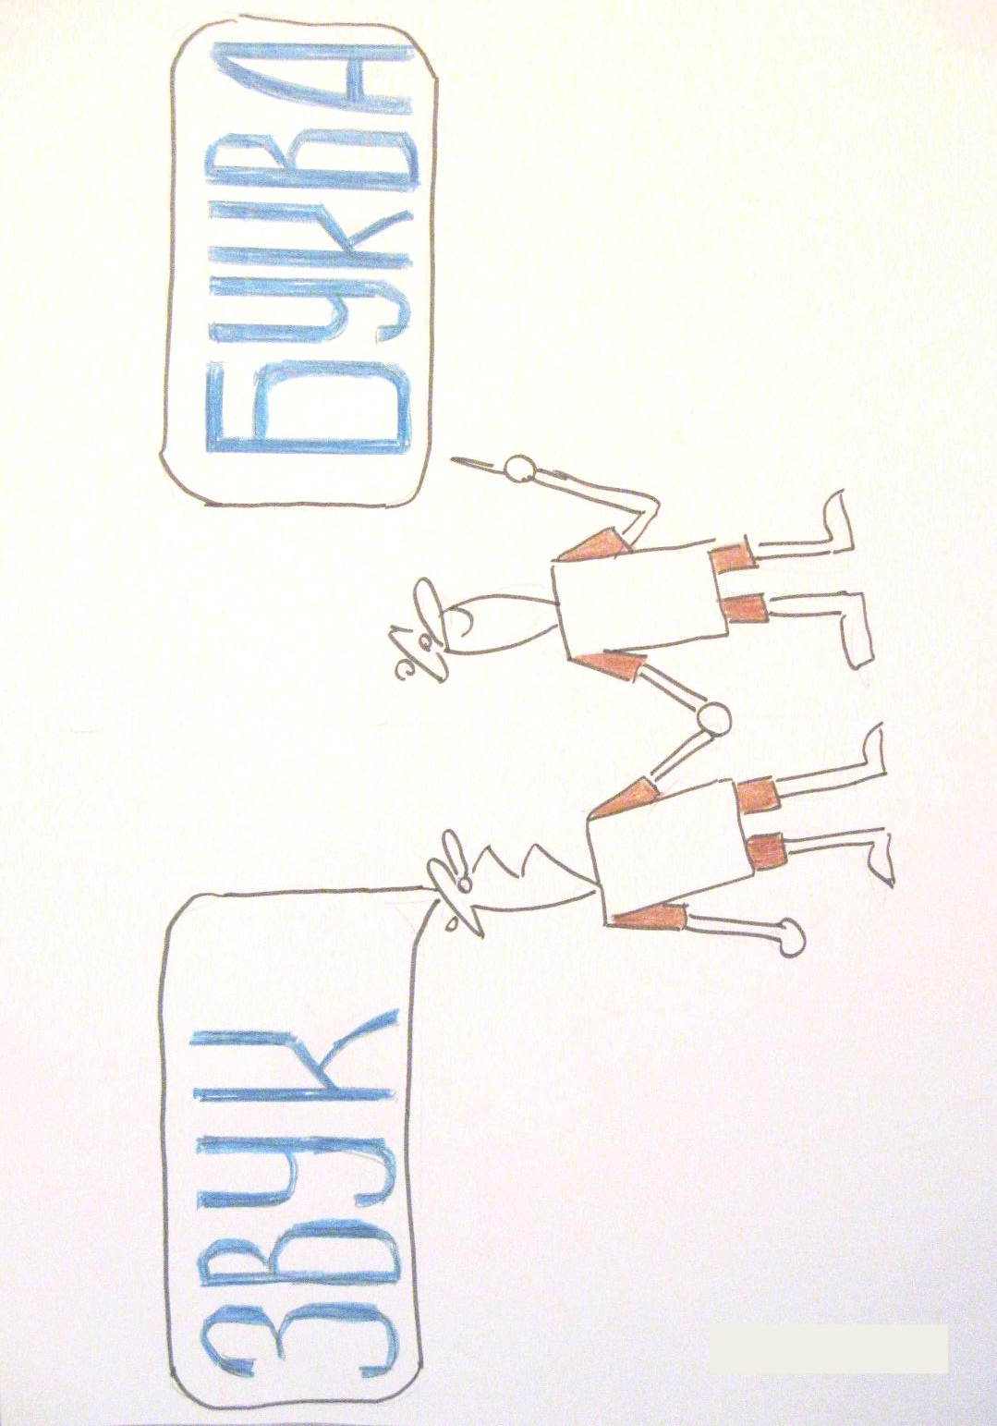
Фонетика. Звуки речи и буквы.
Фо[нэ]тика, фо[нэ]тический
«фоне»-звук, голос (греч.)

Slide 3
Опыт №1.
Даны звуки [о],[д],[м]. Произнесите их. Понятно, о чем идет речь? Что можно сделать с этими звуками , чтобы они стали словом?

Slide 4
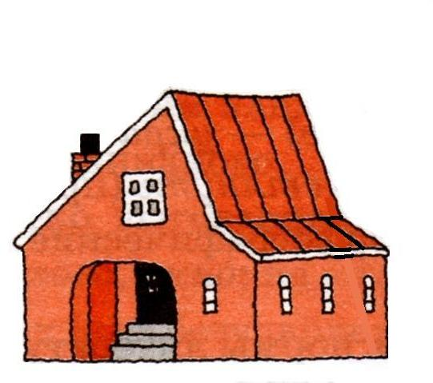
[Д][О][М]= [ДОМ]

Slide 5
Опыт № 2
Замените в слове дом гласный звук. Что получится?

Slide 6
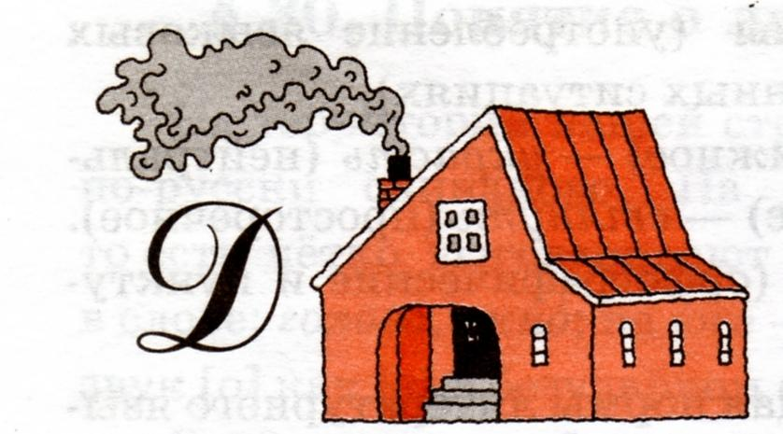
[д О м] – [д Ы м]

Slide 7
Опыт № 3.
Замените в слове дом первый согласный , чтобы получилось ещё одно новое слово.

Slide 8
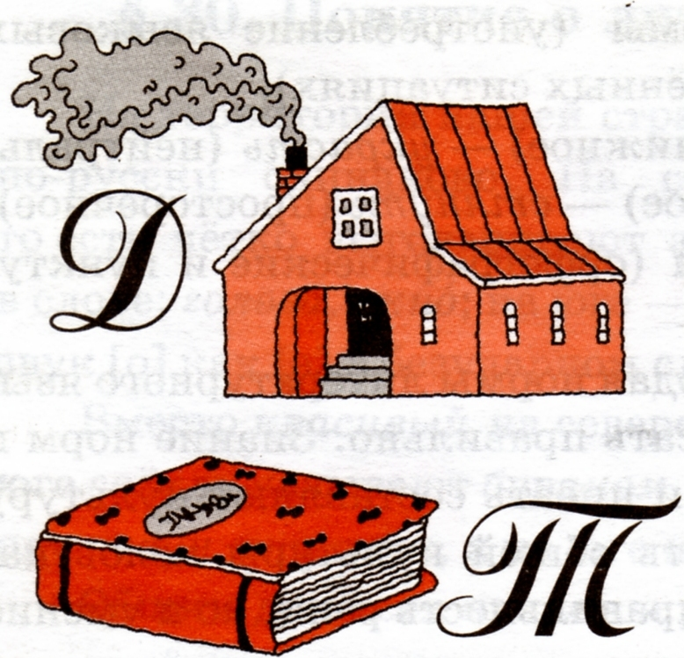
[ д о м ] - [ то м ]

Slide 9
Продолжите фразу:
«Если _____ место звука в слове или ____ его другим, то _____ и _____ слова».
«Звуки речи изучает _____».

Slide 10
Проверь себя
Если изменить место звука в слове или заменить его другим, то изменится и смысл слова.
Звуки речи изучает фонетика.

Slide 11
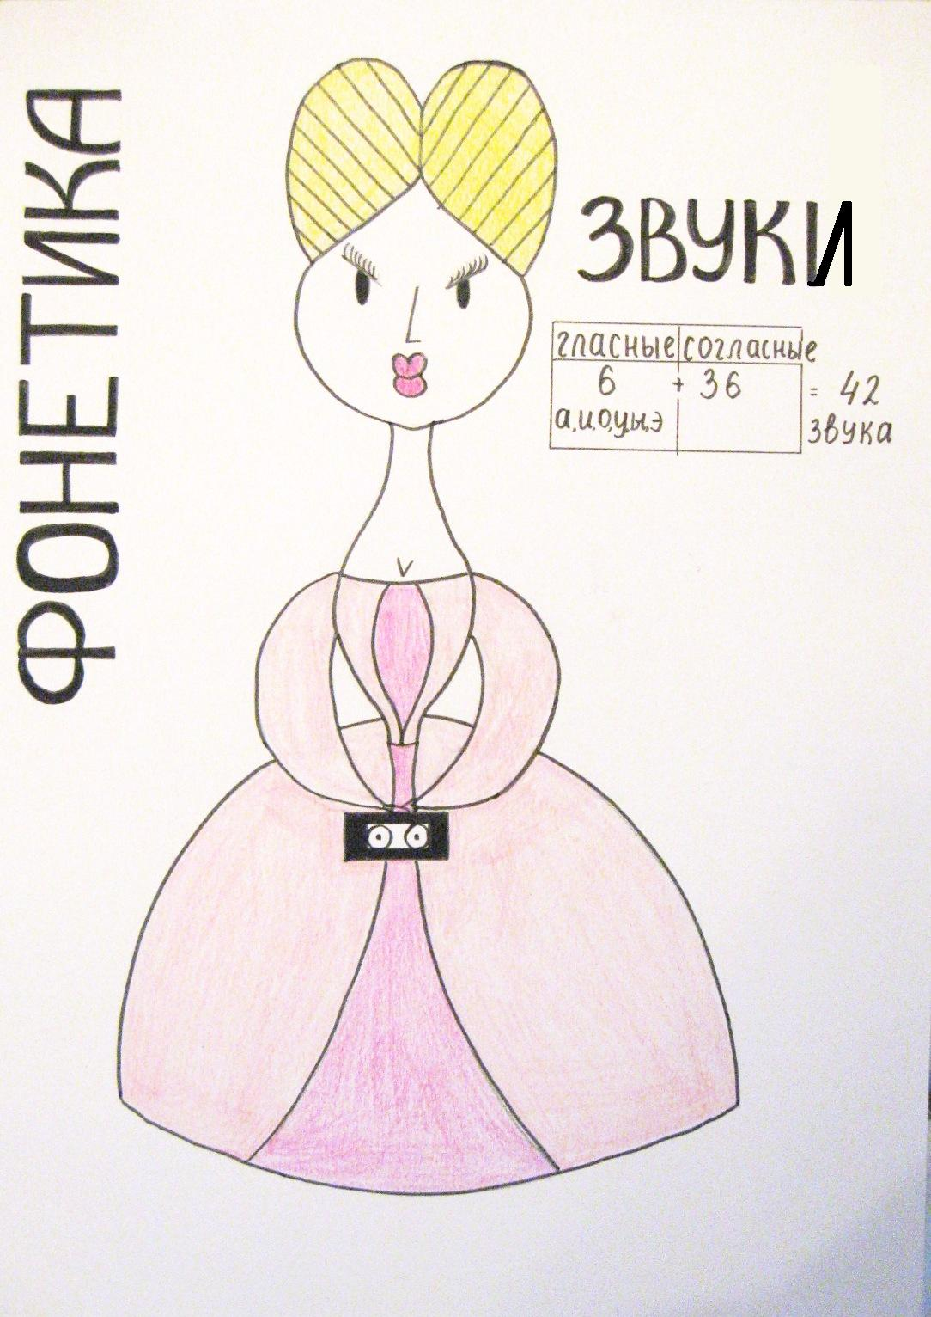
Фея фонетики

Slide 12
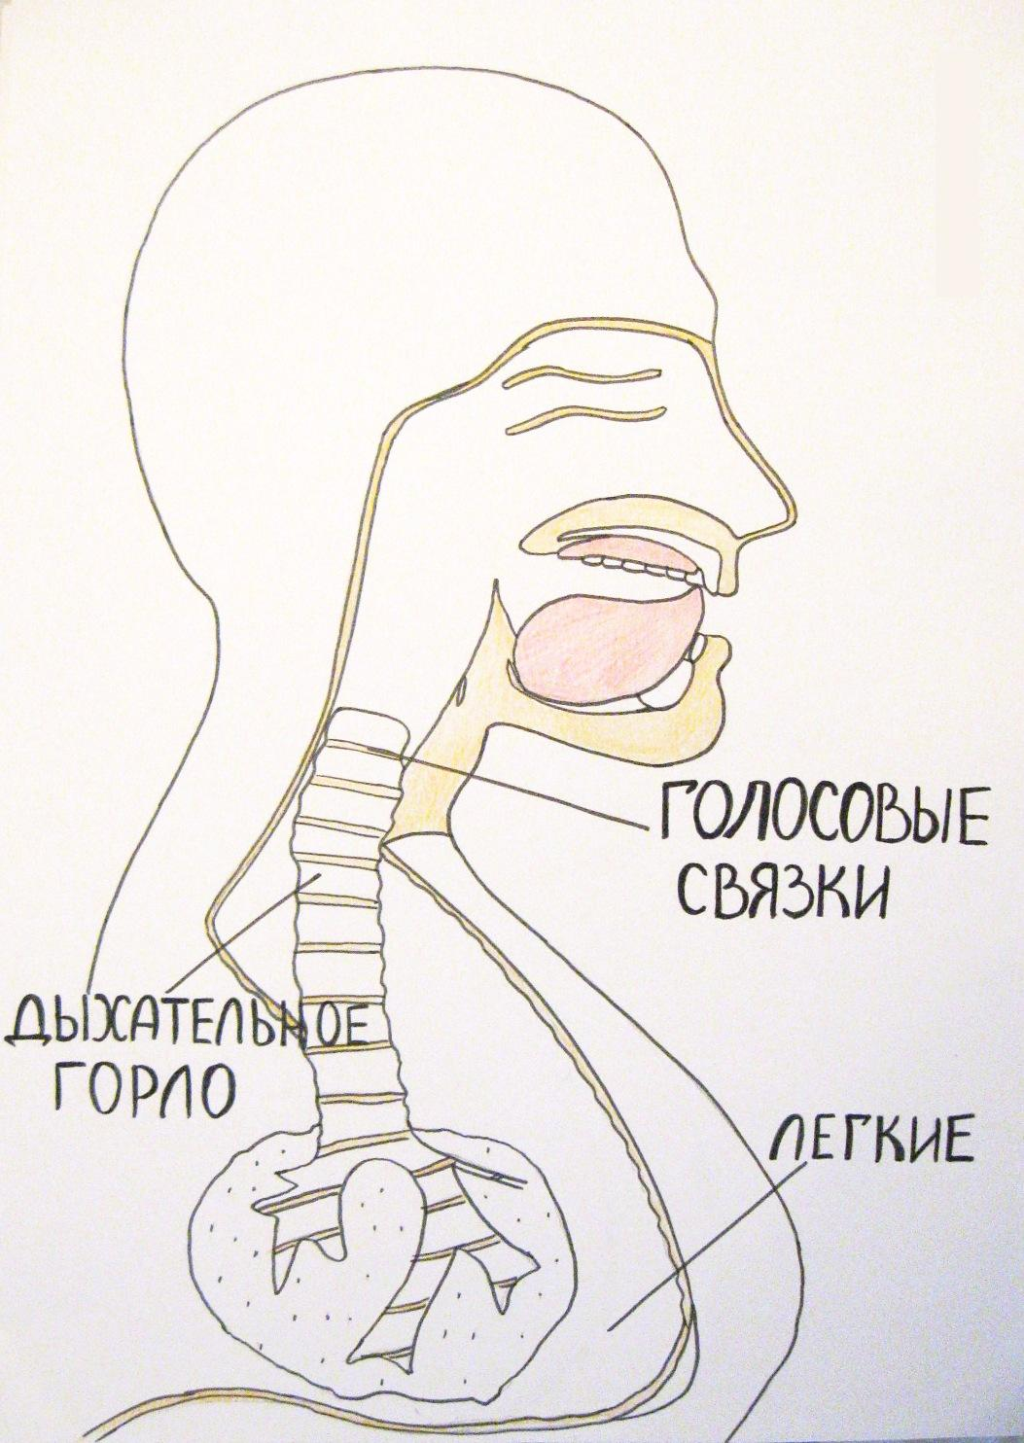
Знаете ли вы, как образуются звуки речи?

Slide 13
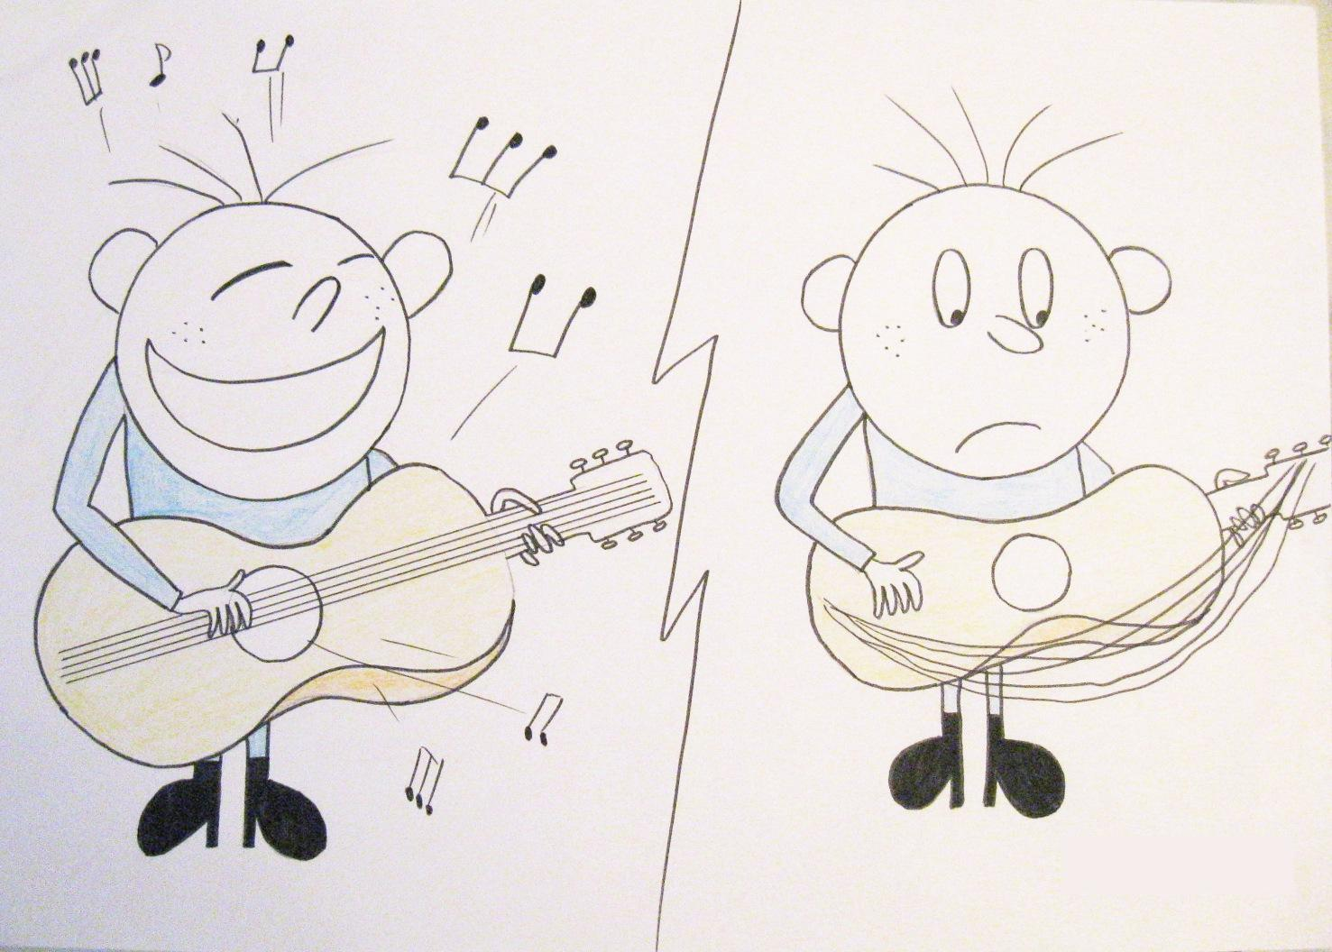

Slide 14

На какие группы делятся звуки речи?

Slide 15
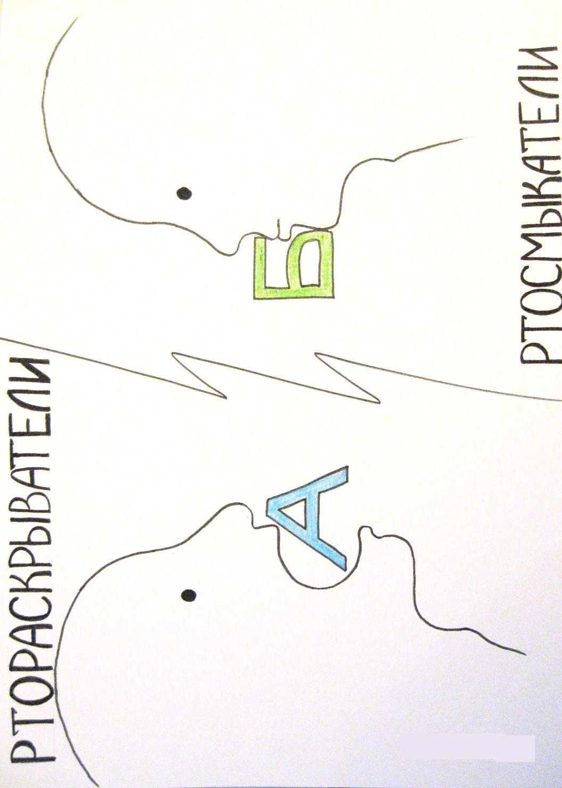
Почему гласные и согласные так называются ?

Slide 16
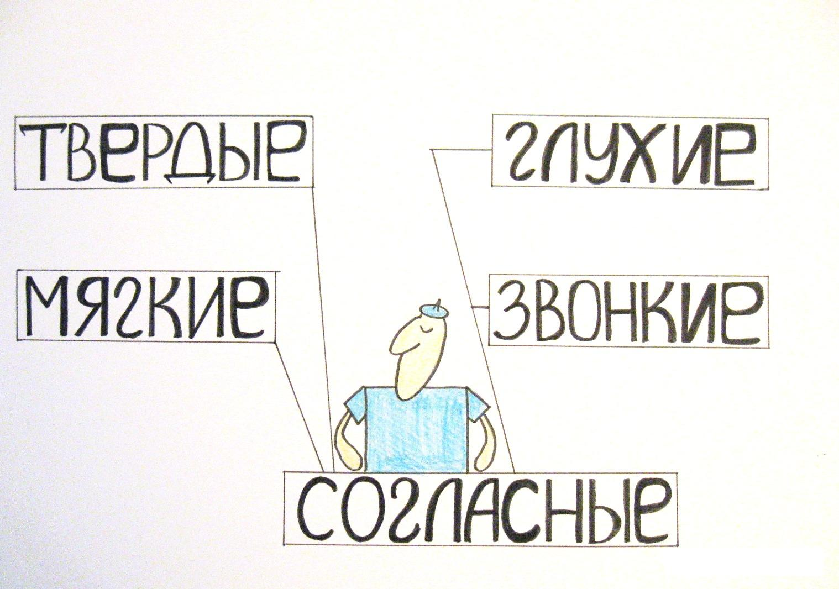
На какие группы делятся согласные звуки?

Slide 17
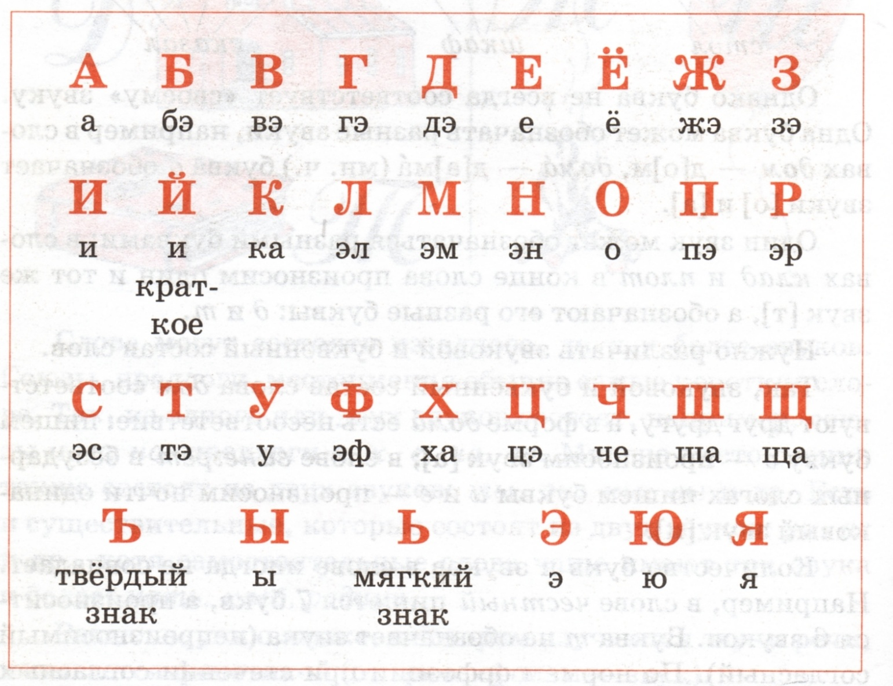
Алфавит
Notes:
- Ребята, но кроме устной речи, мы пользуемся и письменной речью , которая обозначается на письме при помощи _________ (букв).

Slide 18
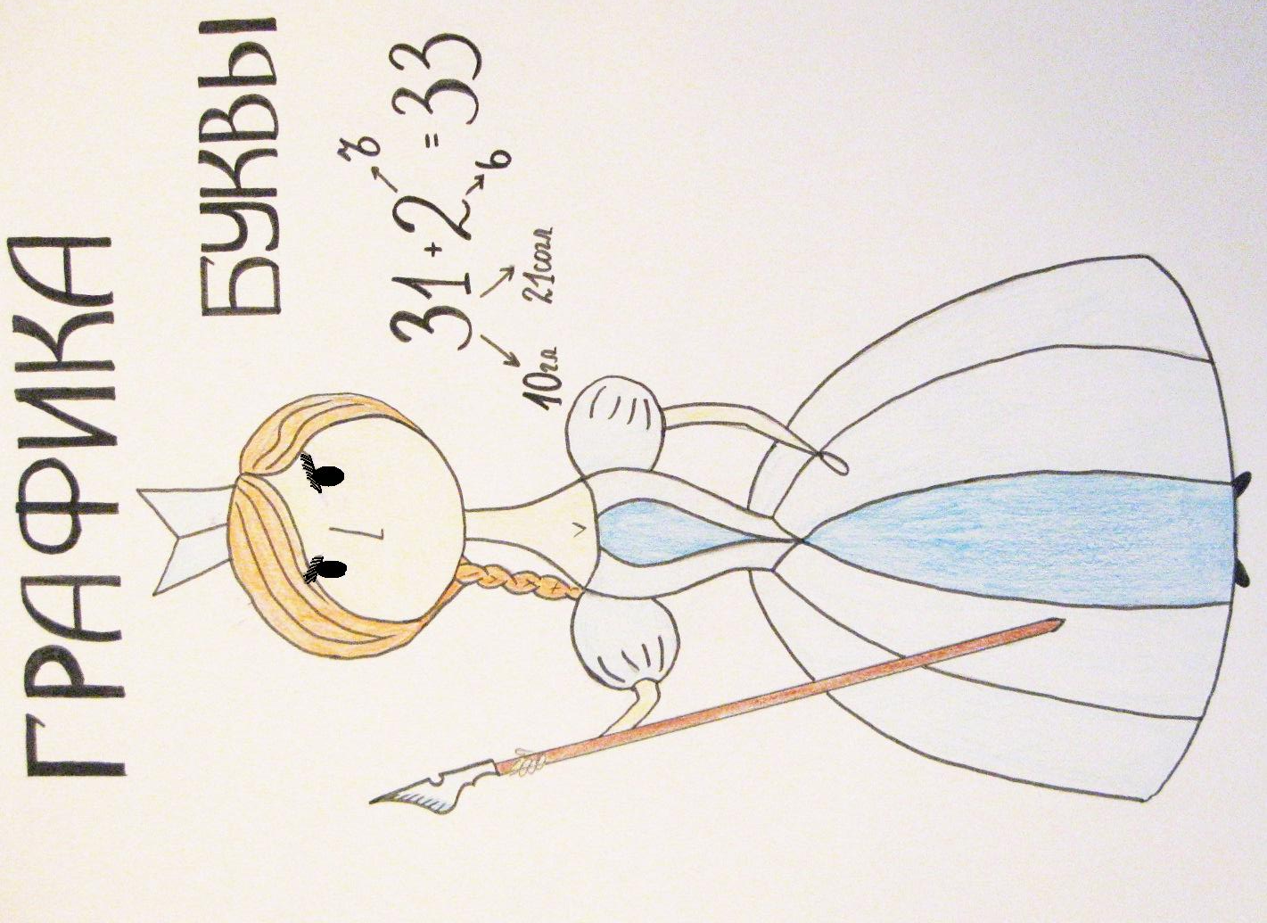
Фея Букв
Графика-«пишу , рисую» (греч.)

Slide 19
Подскажи словечко
Когда мы говорим, то произносим слова, которые состоят из ____ . На письме звуки речи мы обозначаем условными знаками - ____ . Буквы мы ____ и ____ , а звуки _____
и _____. Чтобы писать грамотно, нужно понять разницу между ____ и ____.

Slide 20
Проверь себя
Когда мы говорим , то произносим слова, которые состоят из звуков речи . На письме звуки речи мы обозначаем условными знаками - буквами. Буквы мы пишем и видим , а звуки слышим и произносим. Чтобы писать грамотно , нужно понять разницу между звуком и буквой.

